Slide 1
CATÁLOGO MARRACOP 16/17
Institut Municipal d’Ocupació Salvador Seguí.
PTT Auxiliar de ventas y atención al cliente

Slide 2
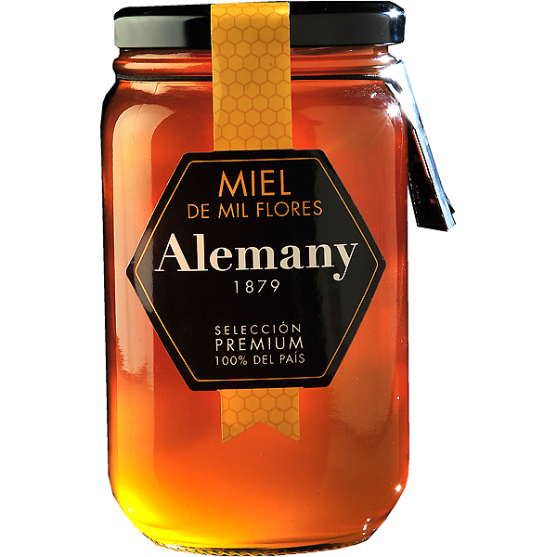
Miel Alemany
REF: 001
Características: Tiene un olor floral y suave, se recolecta durante todo el año. Tiene un gran valor energético.
500 gramos.
PRECIO: 4,90€

Slide 3
Aceitunas “Germanor”
REF: 002
Características: Aceitunas arbequinas, conservadas en salmuera.
700 gramos.
PRECIO: 2,20€

Slide 4
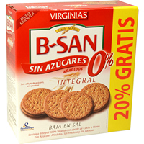
Galletas Virginia
REF: 003
Características: Galletas integrales, fuente de fibra, baja en sal y sin azúcares añadidos. Sin lactosa.
480 gramos.
PRECIO: 3,20€

Slide 5
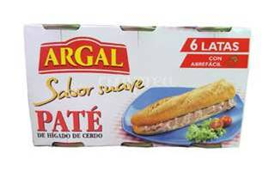
Paté Argal
REF: 004
Características: Es un paté con textura fina, con un suave toque de gusto a hígado de cerdo.
240 gramos.
PRECIO: 1,60€

Slide 6
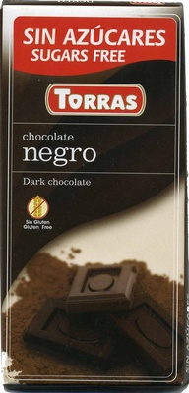
Chocolate Torras
REF: 005
Características: Chocolate negro, sin azúcar, apto para diabéticos.
200 gramos.
PREU: 2,30€

Slide 7
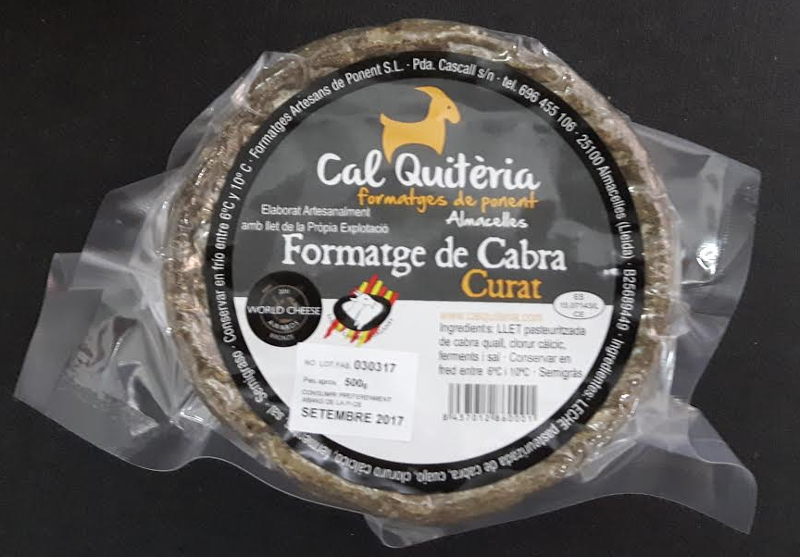
Queso de cabra Cal Quitería
REF: 006
Características: Queso curado de cabra, 6 meses de maduración y leche pasteurizada.
450 gramos.
PRECIO: 8,50€

Slide 8
Abanicos Rifacli
REF: 007
Características: Es una hoja delgada de pasta con forma de abanico hecha con harina sin levadura y azúcar o miel.
1200 gramos.
PRECIO: 14,50€

Slide 9
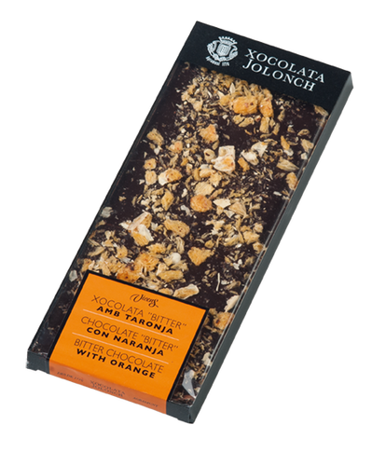
Chocolate “Bitter” con naranja
REF: 008
Características: Chocolate negro, amargo y dulce a la vez, pero con un toque cítrico por la naranja.
100 gramos.
PRECIO: 3,30€

Slide 10
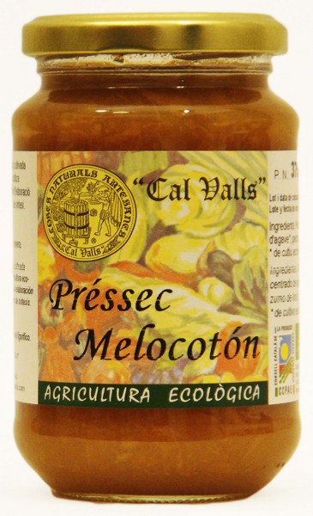
Mermelada Cal Valls
REF: 009
Características: La mermelada de melocotón de Cal Valls es una mermelada procedente de la agricultura ecológica.
375 gramos.
PRECIO: 2,20€

Slide 11
Carquiñoles Rifacli
REF: 010
Características: Son una pasta seca, produciendo un pan tostado dulce, con almendras.
1400 gramos.
PRECIO: 10,60€

Slide 12
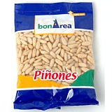
Piñones BonÀrea
REF: 011
Características: Producto natural del bosque mediterráneo. Puede servir de aperitivo, acompañamiento de postres y para cocinar.
50 gramos.
PRECIO: 2,15€

Slide 13
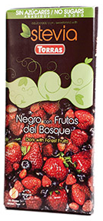
Stevia Negro con frutas del bosque
REF: 012
Características: Es un chocolate dulce por la Stevia, pero a la vez tiene el sabor amargo del chocolate negro.
125 gramos.
PRECIO: 2,25€

Slide 14
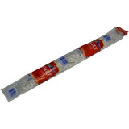
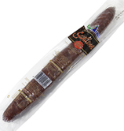
Fuet BonÀrea
REF: 013
Características: Producto curado elaborado con magros de cerdo embutidos en tripa natural. Producto para bocadillos, entremeses, aperitivos, etc.
100 gramos.
PRECIO: 1,65€
Secallona BonÀrea
REF: 013
Características: Producto curado elaborado con magros de cerdo embutidos en tripa natural, y con forma plana. Ideal para bocadillos, aperitivos, entremeses, etc.
210 gramos.
PRECIO: 1,95€

Slide 15
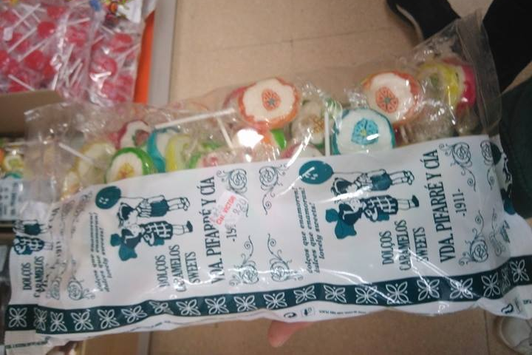
Dulces Vda. Pifarré
REF: 014
Características: Son piruletas con sabor a frutas y un dibujo de cada cual.
1000 gramos
PRECIO: 9,20€

Slide 16
Cooperativa Marracop
C/ Pare Palau, 5, Lleida 25005, Lleida, España
marracop1617@gmail.com
Nº de orden: 002
Teléfono: 973242000
HOJA DE PEDIDOS
Código |  | Producto | Cantidad | Precio/ unidad | Precio total
 | Condiciones de entrega:
 | Total Pedido:
LLEIDA ,____ de ____________ del 20__
Datos Cliente:
Nombre:
Dirección:
Email de contacto:
Teléfono: (opcional)

